Slide 1



Алгоритм Маккрейта
Выполнила: Белкова Елизавета Алексеевна
Студентка гр. Б9121-09.03.03пикд
2023 год

Slide 2
Общая идея
Алгоритм Маккрейта (англ. McCreight's algorithm)
построение суффиксного дерева для заданной строки
добавление всех суффиксов строки в порядке убывания их длины

Slide 3
Сферы применения
Редактирование текста
Браузерный поиск
Вычислительная биология (структуры ДНК)

Slide 4
История алгоритма
Алгоритм Кнута-Морриса-Пратта (1970 год)
Алгоритм Вайнера (1973 год)
Алгоритм Маккрейта (1976 год)
Алгоритм Укконена (1995 год)

Slide 5
Структуры данных
Строка
Конечная последовательность символов
Бор
Структура данных для хранения строк
Подвешенное дерево с символами на рёбрах

Slide 6
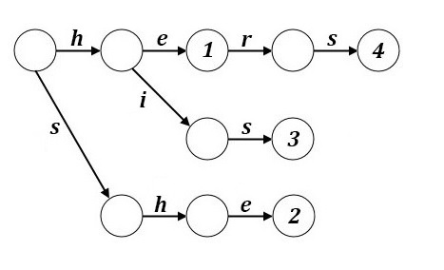
Бор для {he, she, his, hers}

Slide 7
Суффиксное дерево
Бор содержащий все суффиксы строки
Строка в суффисном Должна заканчиваться символом, больше нигде в ней не встречающимся ($)

Slide 8
Построение суффиксного дерева Наивный алгоритм
abrakadabra
3
abrakadabra
1
brakadabra
rakadabra
kadabra
a
brakadabra
abrakadabra
4
2
brakadabra
rakadabra
brakadabra

Slide 9
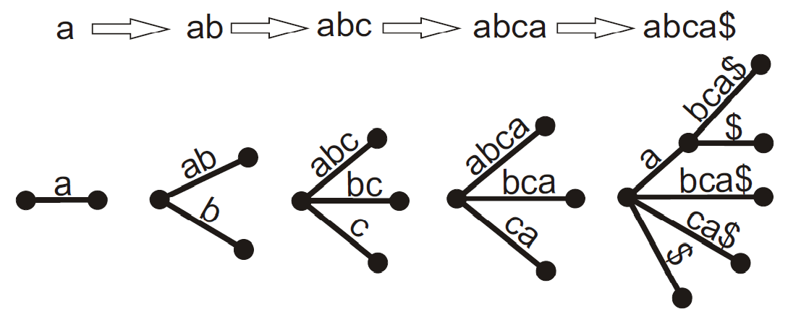
Построение суффиксного дерева метод Уконена

Slide 10
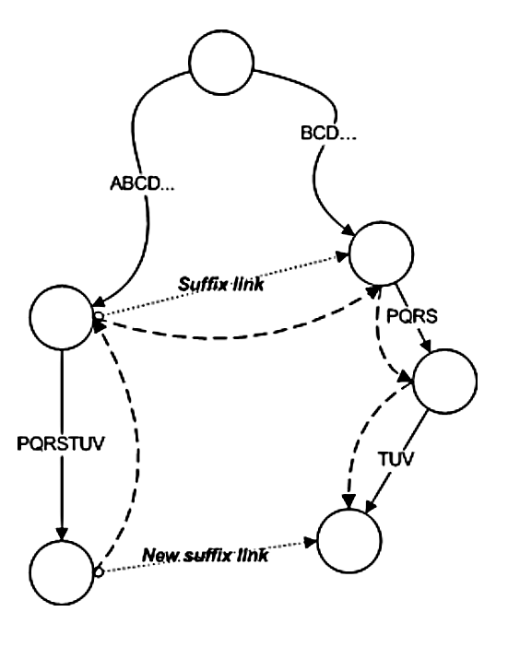
Суффиксные ссылки
используются для сокращения пути

Slide 11
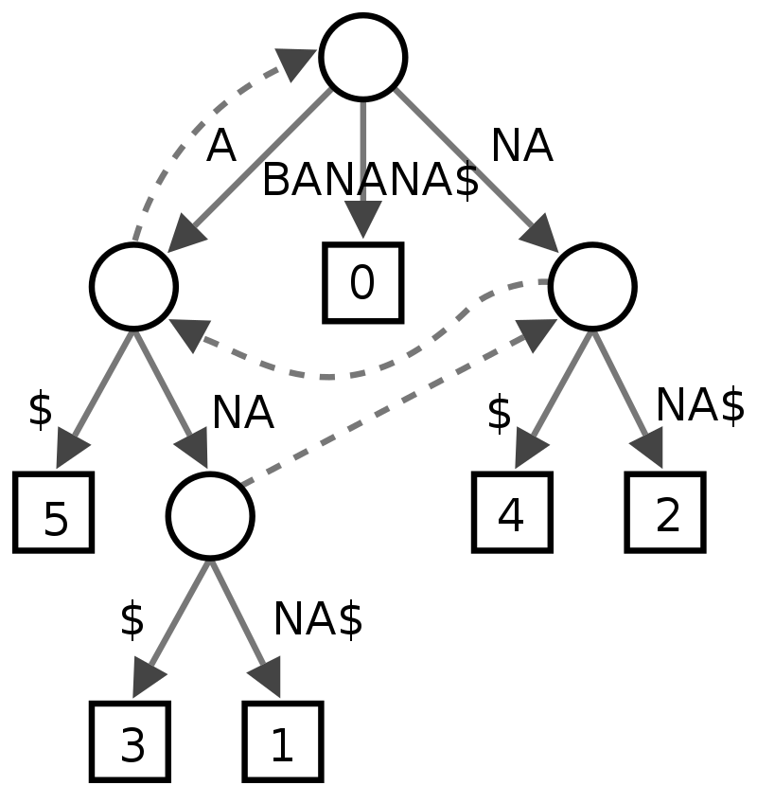
Дерево с суффиксными ссылками
хранит ссылки в каждой вершине

Slide 12










Построение суффиксного дерева алгоритм Маккрейта
c
babc
____
b
ab
__
ab
babc
__
ababc
_____
abc
___
c
abc
c
abc
c
__
___
__

Slide 13
Асимптотическая оценка
Константное число операций на добавление одного суффикса
Построение — O(n)
Проверка подстроки — O(m)

Slide 14
Характеристика алгоритма
Занимает меньше памяти, так как каждая вершина хранит только суффиксную ссылку
Строит суффиксное дерево в явной форме, что может облегчить понимание алгоритма
Является offline алгоритмом, то есть требует для начала работы всю строку целиком

Slide 15
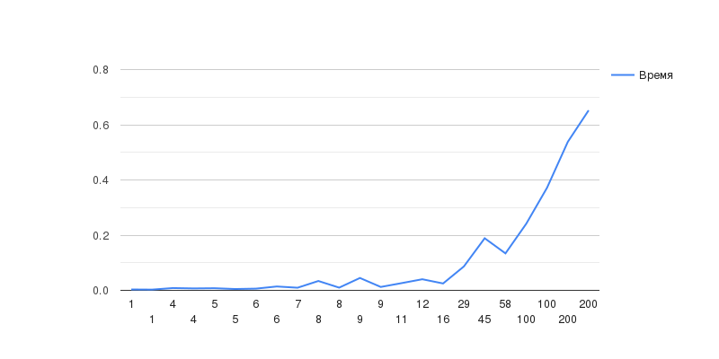
Исследование алгоритма Маккрейта по времени
График зависимости времени от длины строки {1; 200}
Время (ms)
Длина строки

Slide 16
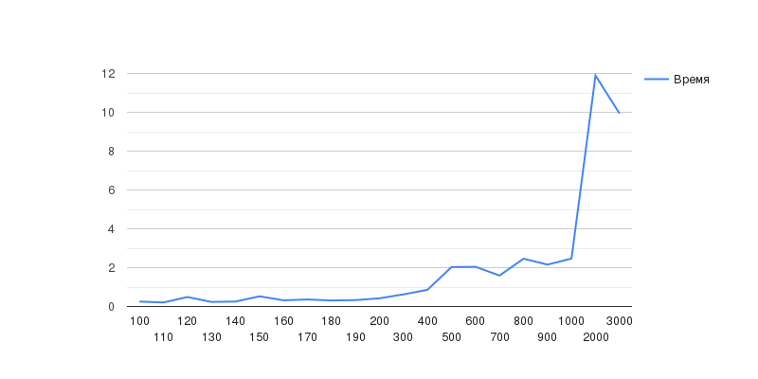
Исследование алгоритма Маккрейта по времени
График зависимости времени от длины строки {100; 3000}
Время (ms)
Длина строки

Slide 17
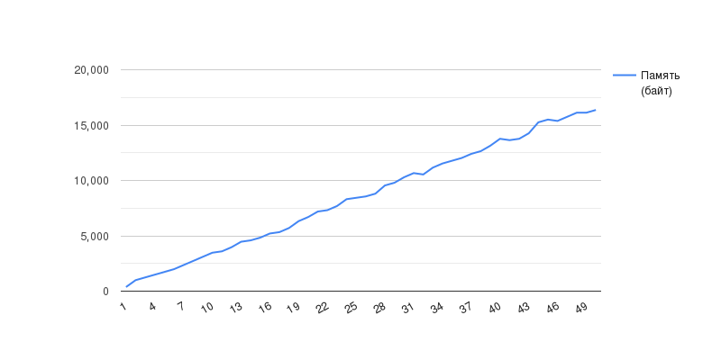
Исследование алгоритма Маккрейта по памяти
График зависимости памяти от длины строки {1; 50}
Память (байт)
Длина строки

Slide 18
Созданы и выложены на GitHub
Теоретический материал по теме «Алгоритм Маккрейта»
Генератор случайных строк
Программный код алгоритма Маккрейта на языке C++
Тестовые файлы
Результаты исследования алгоритма
https://github.com/belkova-ea/McCreight-s-algo.git

